Slide 1
1 занятие
Выделение первого звука в слове. Учим АОУЫИ

Slide 4
Звуки речи – это то, что мы слышим и говорим

Slide 5
ПРАВИЛО «ВЫДЕЛЕНИЯ ЗВУКА В СЛОВЕ»

Slide 6
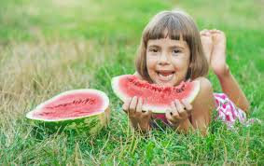

Slide 8
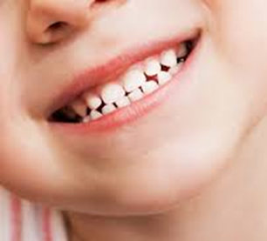
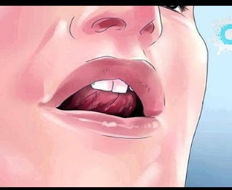
Гласные звуки – открывают рот и не встречают преграду

Slide 12
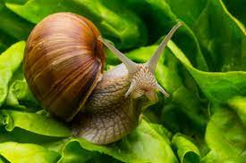

Slide 14
Назови букву
А о у
У а А
О о у а
У а А о

Slide 15
РТ с3 №2 Найди все буквы А и закрась их красным цветом, остальные буквы назови

Slide 16
РТ с4 №2

Slide 17
РТ с5 №2

Slide 20
А

Slide 21
О

Slide 22
а

Slide 23
Ы

Slide 24
У

Slide 25
И

Slide 26
Домашняя тренировка: с 6, с 10
АаОУЫИ

